Slide 1
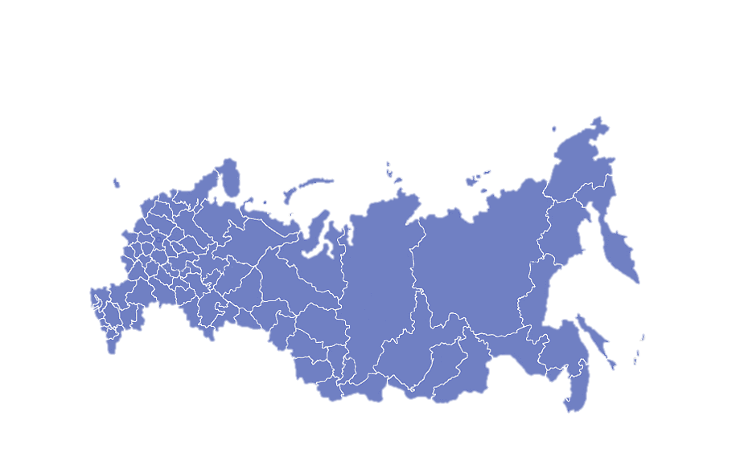
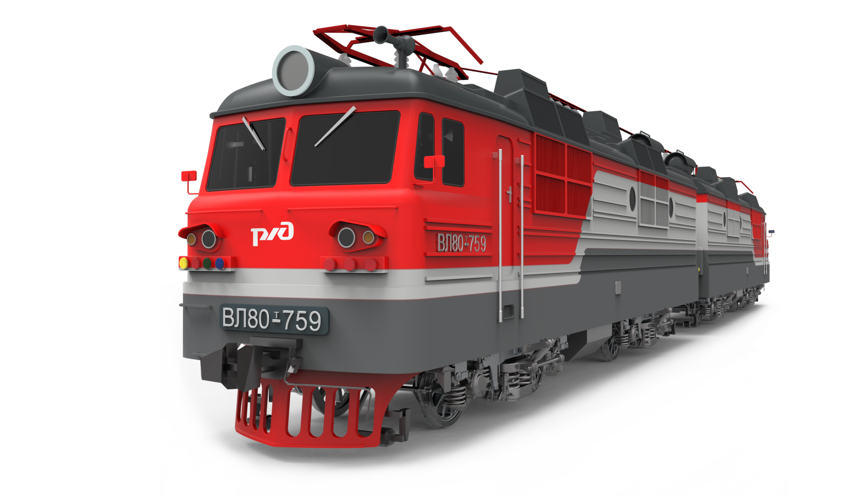
ПУТЕВОДИТЕЛЬ «ПЕРЕЕЗД»

Slide 2

Проблема:
Каждый год большое количество аварий на дорогах связано с нарушениями правил дорожного движения на железнодорожных переездах и несанкционированными переездами. Причинами таких аварий становятся:
Незнание или невнимательность водителей о приближении к железнодорожному переезду.
Невыполнение требований знака «STOP» или светофоров.
Неправильное поведение на закрытом или открытом переезде.
Игнорирование предупредительной информации о расстоянии до переезда и наличия помех видимости.
Наличие несанкционированных (незарегистрированных) и технически устаревших переездов; плохое состояние подъездных дорог и видимости.
Эти факторы приводят к трагическим последствиям, ухудшению дорожной обстановки и дополнительным финансовым издержкам для государства и граждан.

Slide 3

Цель проекта:
Создать мобильное приложение и систему предупреждения водителей легковых и грузовых автомобилей о приближении к железнодорожным переездам. Система должна обеспечивать безопасность дорожного движения, предупреждая водителей заранее о необходимости соблюдать осторожность и правила проезда железнодорожных путей.

Slide 4


Основные задачи проекта:
Предупреждение водителей.
Интерактивная карта.
Контроль соблюдения ПДД.
Анализ статистики ДТП.
Обучение водителей.

Slide 5

ОСНОВНАЯ АУДИТОРИЯ:
Водители личного автотранспорта
Профессиональные водители грузового транспорта
Пользователи навигационных приложений и систем GPS-навигации
Автошколы и образовательные учреждения, занимающиеся подготовкой водителей

Slide 6



ПРОРАБОТАТЬ ТЕХНИЧЕСКУЮ ИНТЕГРАЦИЮ С ИНФОРМАЦИОННЫМИ КАРТАМИ / НАВИГАТОРАМИ И ПРИЛОЖЕНИЯМИ-РАДАРАМИ ПРЕДУПРЕЖДАЮЩИМИ, ЧТО ВПЕРЕДИ БУДЕТ ЖЕЛЕЗНОДОРОЖНЫЙ ПЕРЕЕЗД И ТРЕБУЕТСЯ СОБЛЮДАТЬ ОСОБУЮ БДИТЕЛЬНОСТЬ ИЛИ ПОЛНОСТЬЮ ОСТАНОВИТЬСЯ (ЕСЛИ УСТАНОВЛЕН ЗНАК СТОП)
Решение:

Slide 7
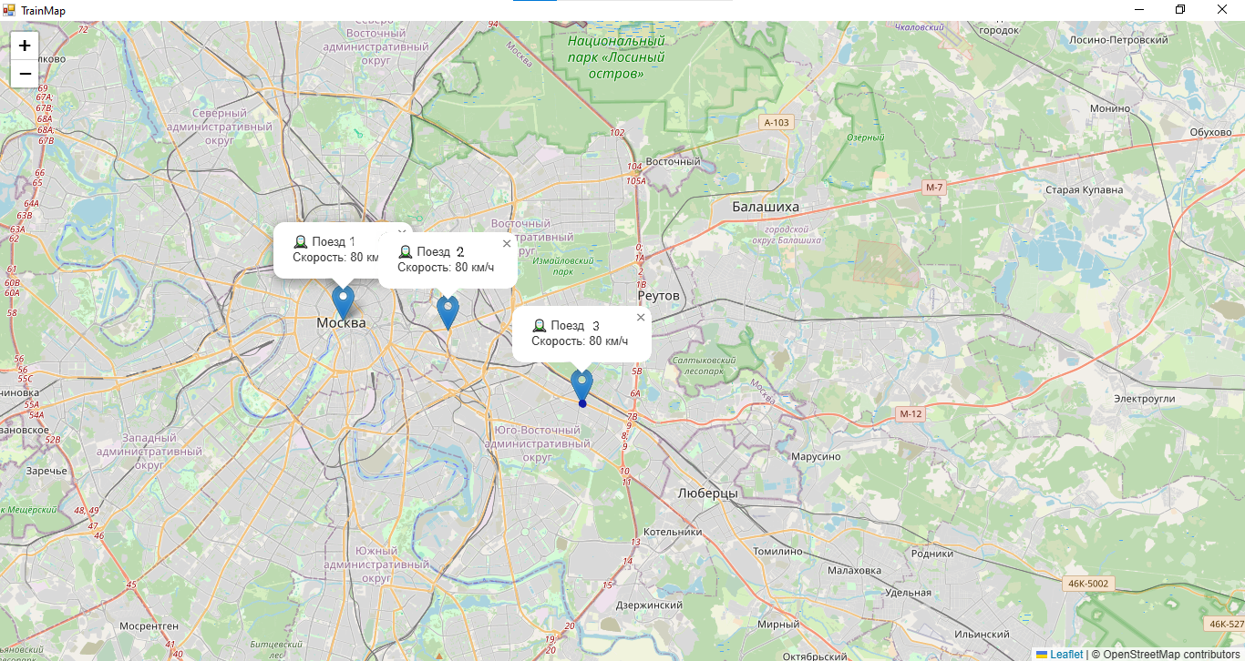
Модель проекта:

Slide 8

Продвижение на рынок:
Качественное продвижение на рынок будет зависить от эффективного сочетания качественного продукта, устойчивого дохода и взаимовыгодных взаимоотношений с клиентами и партнерами для этого необходимо:
Директивное взаимодействие через мобильное приложение.
Обратная связь и тестирование новых функций.
Соглашения с ведомствами и службами по обслуживанию жд-переездов для предоставления актуальной информации.
Интеграции с картографическими платформами и поставщикам оборудования для геоопределения.
Целевое размещение объявлений в магазинах приложений (Google Play, AppStore).
Продвижение через профильные веб-сайты и социальные сети

Slide 9

Себестоимость:
Представлен перечень планируемых расходов предприятия на момент выхода на самоокупаемость для проекта путеводителя для автомобилей, предупреждающего о приближении к железнодорожному переезду.
Категории расходов:
1. Закупка сырья и комплектующих ~5 млн
2. Оплата труда работников (разработчикам, инженерам, менеджерам) ~10 млн рублей.
3. Эксплуатационные расходы ~ 1 млн
4. Маркетинг и продвижение ~ 5 млн
5. Административные расходы ~ 1 млн
Итог ~ 22 млн рублей

Slide 10

Основные конкуренты:
Прямые конкуренты:
1. Навигационные приложения с функциями предупреждения о препятствиях на дороге: Яндекс.Навигатор, Google Maps, 2GIS
Эти приложения предоставляют функции оповещения о камерах фиксации скорости, ремонтных работах и других объектах на дороге, однако пока не предлагают специализированные предупреждения исключительно о железнодорожных переездах.
2. Специальные сервисы безопасности для водителей: Камера ГИБДД Online, AvtoBot
Данные приложения сосредоточены на предупреждении о камерах слежения и постах ГАИ, но также имеют некоторую схожесть в части оповещения о дорожных опасностях.
3. Местные государственные и региональные проекты:
Некоторые регионы внедряют собственные мобильные приложения, посвящённые местным особенностям дорог и угрозам на них, включая переездные участки.
Косвенные конкуренты:
1. Сервисы автоматической передачи данных («Яндекс.Пробки»):
Хотя основной фокус этих сервисов иной, их инфраструктура может включать информацию о загруженности вблизи переездов, что косвенно пересекается с вашей идеей.
2. Старт-апы и нишевые разработчики:
Возможно появление небольших инновационных продуктов, специализирующихся на отдельных функциях безопасности, включая предупреждения о переездах.

Slide 11

Конкурентные преимущества
Раннее предупреждение о приближении к железнодорожному переезду с возможностью настраиваемой дистанции оповещения.
Актуальную информацию о состоянии переезда (открыт, закрыт, временная остановка движения).
Советы и рекомендации по правильной технике прохождения переездов, соответствующие требованиям ПДД.
Интерактивную карту железнодорожных переездов, удобную для быстрого ознакомления с особенностями конкретного участка дороги.

Slide 12




Команда:
Злата Цыганская
Лидер
Крутая девочка
Даватель пенделев
Кирилл Заводовский
Главный в кодинге
Заводчанин
Баламут
Настя Ермоленко
Помощник в делах
Психолог
Маммолог
Вика Кан
Программист
Пацифист
Аноним

Slide 13

Контакты(telegram)
Спасибо за внимание!!
Злата Цыганская @Zlata2986
Анастасия Ермоленко @Iegwbw
Виктория Кан @HotMilkTicTac
Кирилл Заводовский @KeneferTem

